Slide 1
ВСЕМИРНАЯИСТОРИЯ
7
класс
Тема:
Русские княжества.

Slide 2
ПЛАН УРОКА
Политическая раздробленность.
Съезд князей в Любече.
Новгородская республика.
Владимиро-Суздальское княжество.

Slide 3
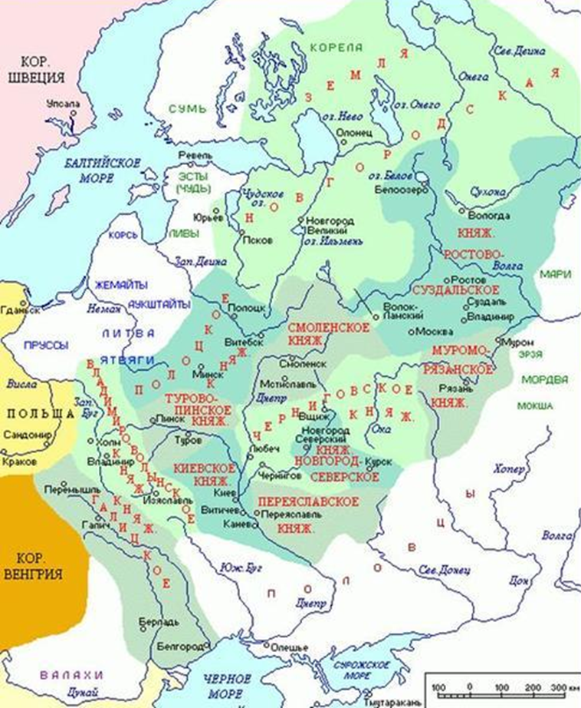
ПОЛИТИЧЕСКАЯ РАЗДРОБЛЕННОСТЬ
С середины XI – начала XII в. Древнерусское государство вступило в новый этап своей истории – период политической и феодальной раздробленности.
Киевская Русь была большим, но не стабильным государственным образованием. Племена, вошедшие в ее состав, долгое время сохраняли свою обособленность.

Slide 4
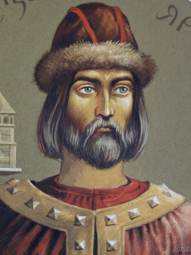
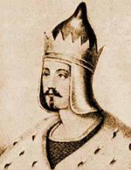
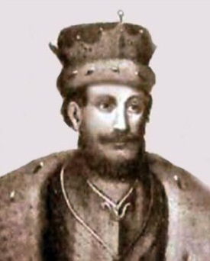
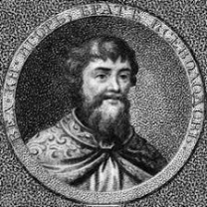
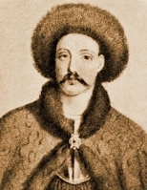
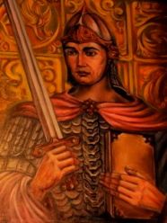
РАЗДЕЛ ЗЕМЕЛЬ ПОСЛЕ СМЕРТИ ЯРОСЛАВА
ЯРОСЛАВ МУДРЫЙ
ИЗЯСЛАВ
(КИЕВ)
ВСЕВОЛОД
(ПЕРЕЯСЛАВЛЬ)
ИГОРЬ
(ВЛАДИМИР)
СВЯТОСЛАВ-(ЧЕРНИГОВ)
ВЯЧЕСЛАВ
(СМОЛЕНСК)
Политическое единство Руси окончилось со смертью Ярослава Мудрого в 1054 г.
Желая избежать борьбы за власть Ярослав перед смертью разделил обширные владения между пятью сыновьями.

Slide 5
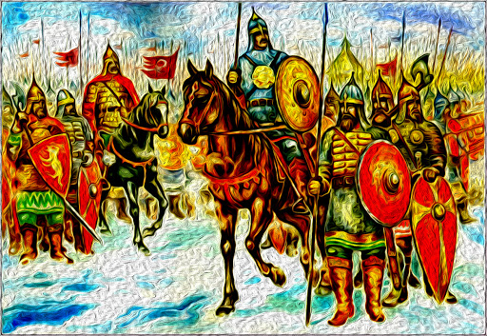
НАЧАЛО МЕЖДОУСОБИЦ
Причины княжеских усобиц на Руси:
Сложность очередного порядка престолонаследия;
Рост могущества каждого отдельного княжества;
Личные амбиции князей.

Slide 6
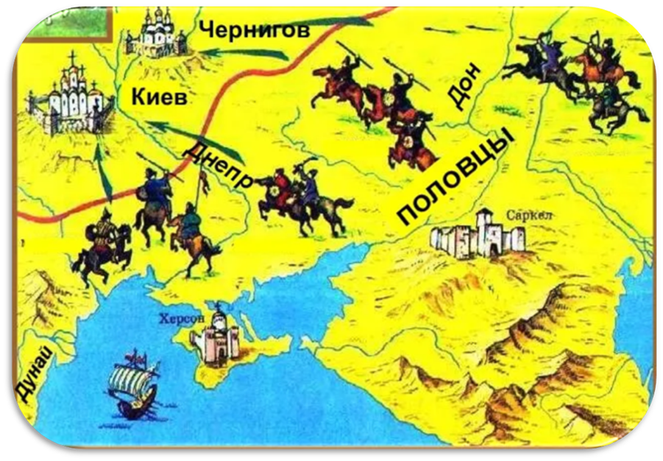
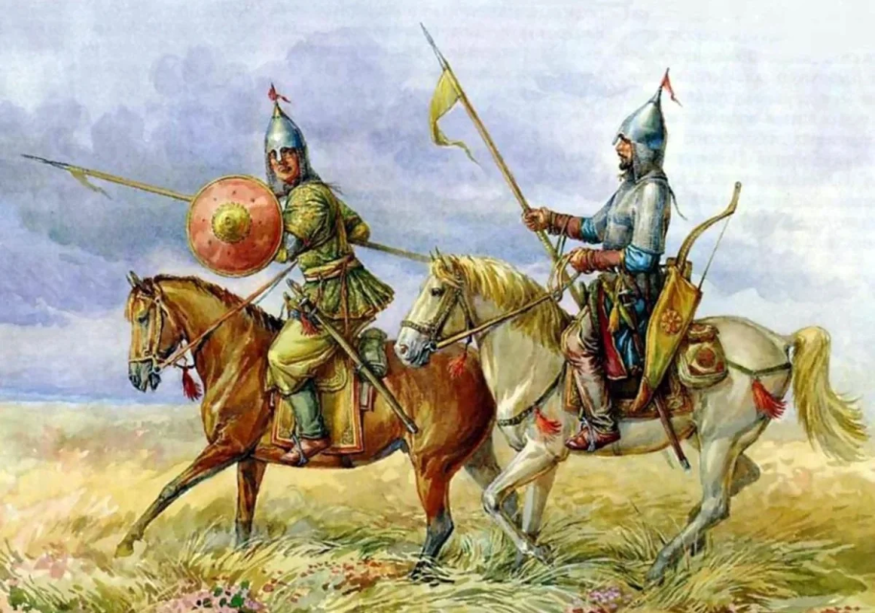
ПОЛОВЦЫ У ГРАНИЦ РУСИ
В степях на смену печенегам, разбитым Ярославом Мудрым, появился новый свирепый враг — кочевой народ половцы.
Половцы заняли Черноморское побережье вплоть до реки Днепр. В 1054 г. половцы появляются у границ Руси.

Slide 7
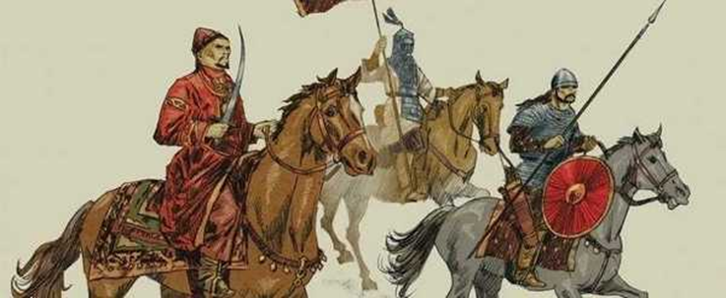
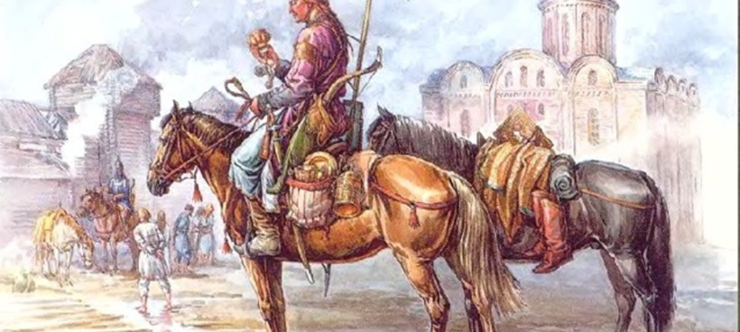
НАБЕГИ ПОЛОВЦЕВ НА РУСЬ
Свой первый опустошительный набег на Русь половцы совершили в 1061 году. Кочевники напали на Переяславскую землю, сильно разграбили ее и многих людей увели в плен.
Половецкие отряды растеклись по Переяславской, Черниговской и Киевской землям. Этим набегом началась на Руси жестокая борьба с новым степным врагом, длившаяся почти без перерывов в течение двух столетий. С середины XI – до начала XIII века было совершено 46 крупных половецких походов Русь.

Slide 8
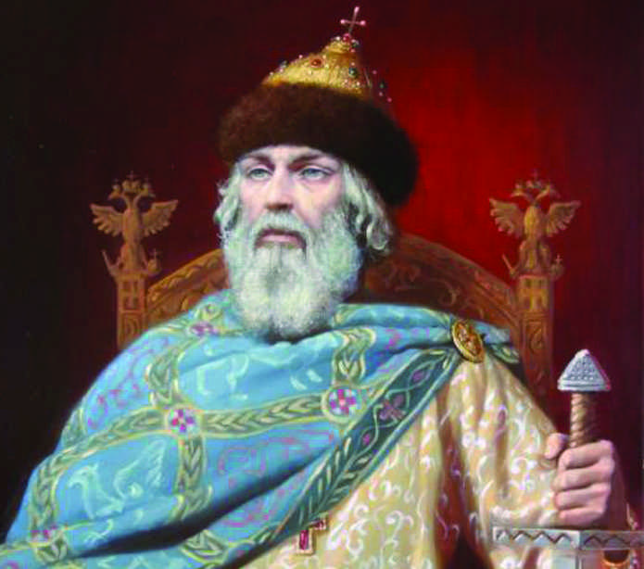
ПОПЫТКИ ПОКОНЧИТЬ С УСОБИЦАМИ
Набеги половцев все более осложняли ситуацию. Некоторые князья вступали в союз с половцами, чтобы воевать против своих соседей.
Устав от набегов половцев и междоусобной войны князья в 1097 г. решают встретится, чтобы сплотить свои силы и положить конец кровопролитию. Мономах как главный инициатор княжеского съезда обратился к собравшимся:
«Зачем губим Русскую землю, сами на себя ссоры навлекая? А половцы землю нашу расхищают и радуются, что нас раздирают междоусобные войны. Да с этих пор объединимся чистосердечно и будем охранять Русскую землю, и пусть каждый владеет отчиною своей…»

Slide 9
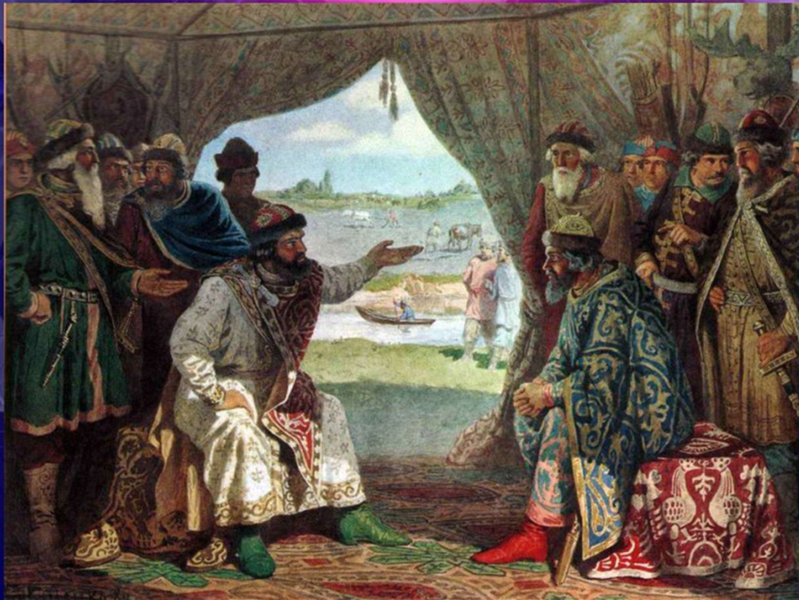
СЪЕЗД КНЯЗЕЙ В ЛЮБЕЧЕ
По предложению Владимира Мономаха для прекращения междоусобиц и сплочения против половцев в 1097 году внуки Ярослава Мудрого собрались в городе Любече.
Съезд утвердил решение о сохранении князьями их вотчин. Это еще раз подтвердило начало распада единого государства. Киевский князь формально оставался главным. Но распри и борьба за власть не утихали.

Slide 10
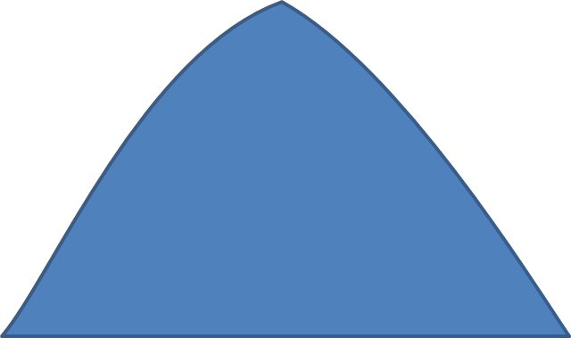

ПРИЧИНЫ РАЗДРОБЛЕННОСТИ НА РУСИ
УСИЛЕНИЕ
ЭКОНОМИЧЕСКОЙ МОЩИ ОТДЕЛЬНЫХ ЗЕМЕЛЬ
МЕЖДОУСОБНЫЕ
ВОЙНЫ И БОРЬБА
ЗА КИЕВСКИЙ ПРЕСТОЛ
ОТСУТСТВУЮТ ТЕСНЫЕ
ТОРГОВЫЕ СВЯЗИ
МЕЖДУ КНЯЖЕСТВАМИ
причины
причины
причины
ПРОБЛЕМА
ВЫВОД
ПРИЧИНЫ РАСПАДА
ДРЕВНЕЙ РУСИ
РАЗДРОБЛЕННОСТЬ
НА РУСИ НЕИЗБЕЖНА
ф
а
к
т
ы
ф
а
к
т
ы
ф
а
к
т
ы
НЕ БЫЛ ОПРЕДЕЛЕН
ПОРЯДОК НАСЛЕДОВАНИЯ
КИЕВСКОГО ПРЕСТОЛА
РАЗЛИЧИЯ ТЕРРИТОРИЙ
ПО ПРИРОДНЫМ И ХОЗЯЙСТВЕННЫМ
УСЛОВИЯМ
НАТУРАЛЬНОЕ ХОЗЯЙСТВО

Slide 11
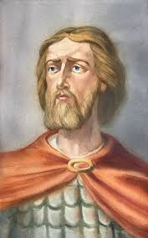
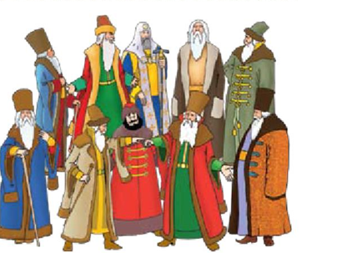
РАСПАД ДРЕВНЕРУССКОГО ГОСУДАРСТВА
Русь вступает в новый этап своей истории период политической раздробленности. После смерти старшего сына Владимира Мономаха начинается ожесточенная борьба за великокняжеский престол.
В результате страна распадается сначала на 15 независимых княжеств, а к середине XIII века количество их доходило уже до 50.
Основные политические центры в этот период: на северо-востоке Владимиро-Суздальское княжество, на севере Новгородская республика, на западе Галицко-Волынское княжество.
КНЯЖЕСТВА
ЗЕМЛИ
ВЛАДЕНИЯ
ВО ГЛАВЕ
КНЯЗЬЯ
ВО ГЛАВЕ БОЯРЕ И КУПЦЫ

Slide 12
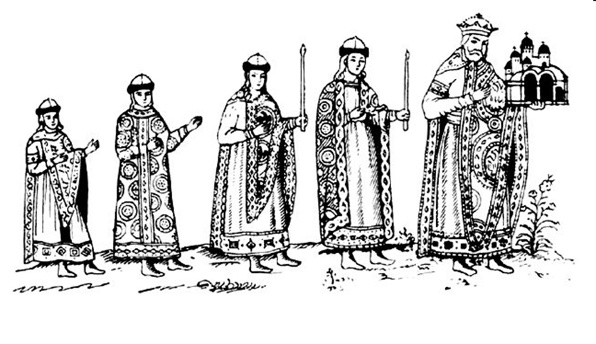

ПОЛИТИЧЕСКАЯ САМОСТОЯТЕЛЬНОСТЬ КНЯЖЕСТВ
Княжества становились полностью самостоятельными: - чеканили монету;
устанавливали законы;
- имели свою систему мер;
содержали войско;
вели самостоятельную внешнюю политику.

Slide 13
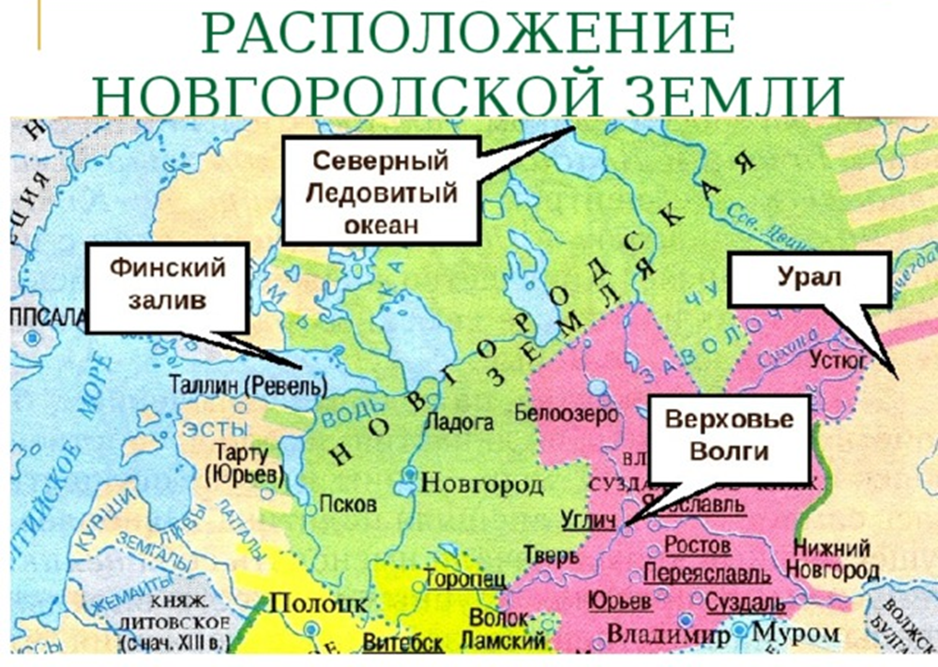
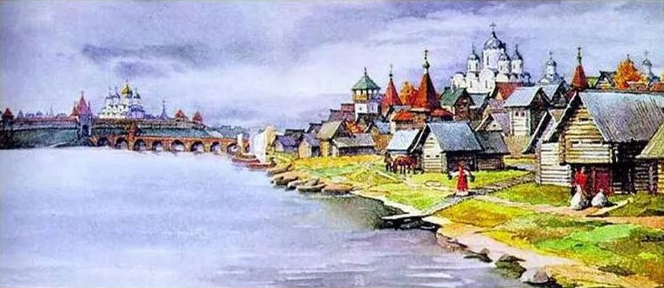
НОВГОРОДСКАЯ РЕСПУБЛИКА
Господин Великий Новгород, как его называли современники, рано обособился от Киева. Новгородская земля занимала огромную территорию от Ледовитого океана до верховьев Волги, от Прибалтики до Урала.

Slide 14
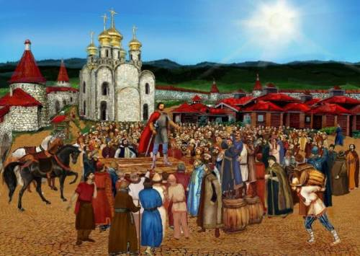
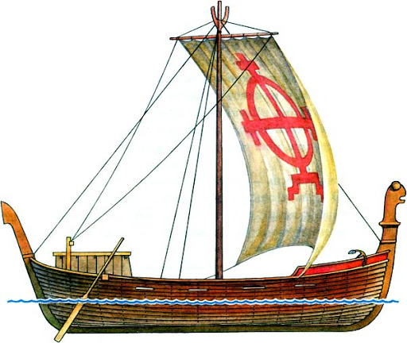
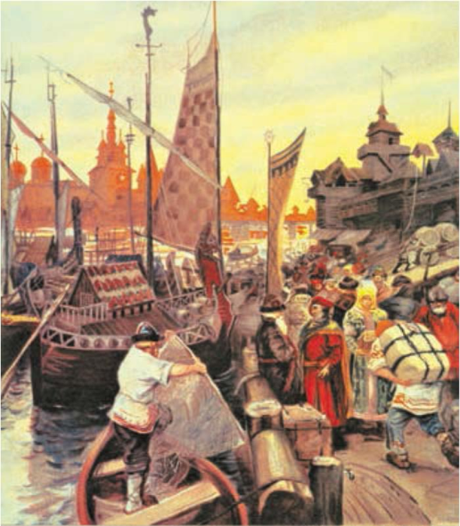
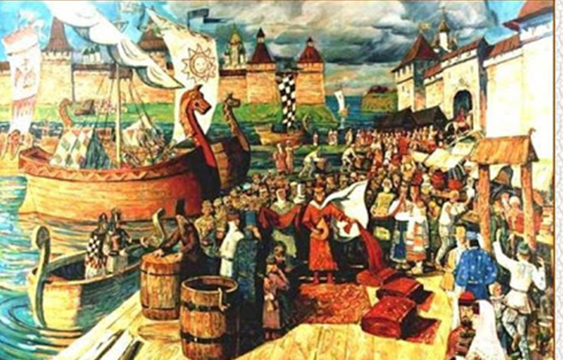
ЗАНЯТИЯ ЖИТЕЛЕЙ НОВГОРОДА
Значительное развитие получили охота, рыболовство, солеварение, производство железа.
Новгород находился на перекрестке торговых путей, связывающих Западную Европу с Русью, а через неё – с Востоком и Византией.
Новгород уже в XII веке был огромным торговым городом, известным всей Европе. Здесь действовала постоянная ярмарка. Новгородские товары имели хождение на огромной территории от Лондона до Уральских гор.

Slide 15
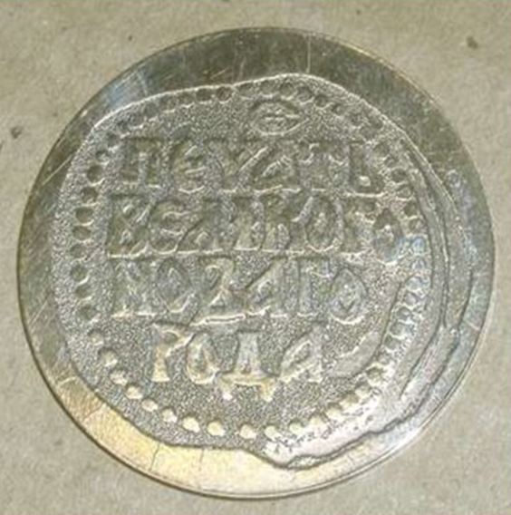
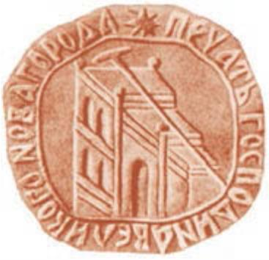
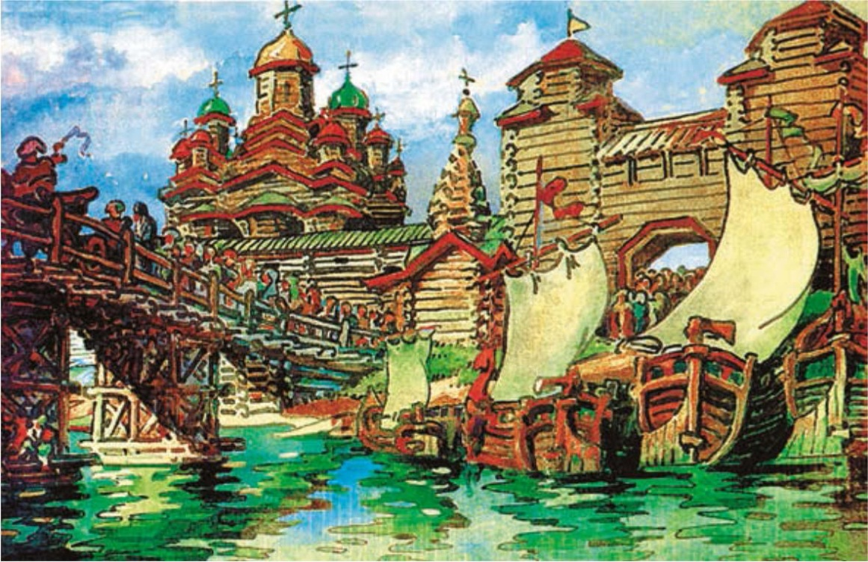
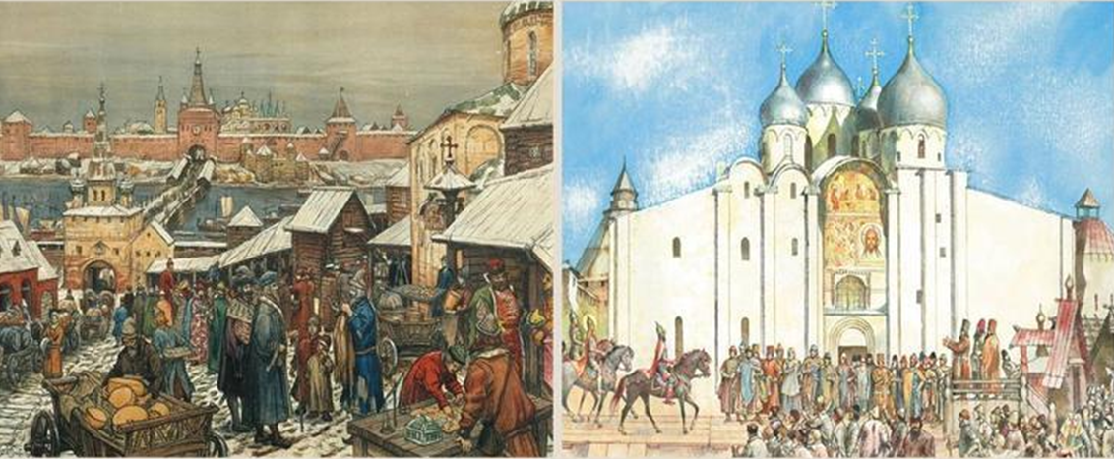
ЖИЗНЬ НОВГОРОДСКОЙ РЕСПУБЛИКИ
Новгород чеканил свои монеты, издавал законы, а также в ходу были личные печати боярских династий. Они изготавливались из драгоценных металлов.

Slide 16
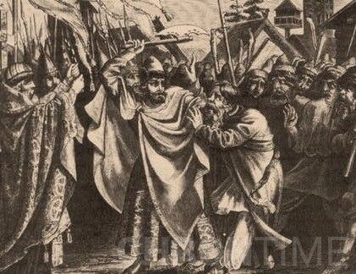
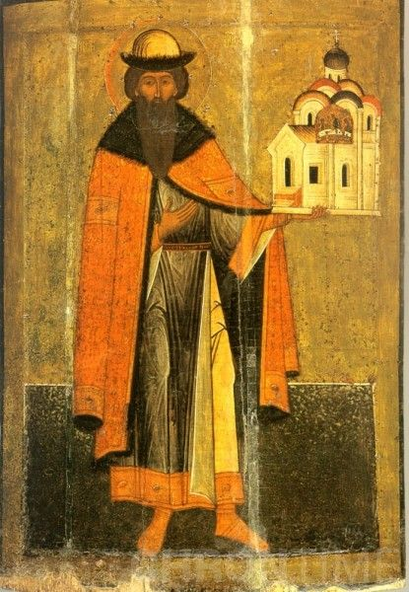
БОРЬБА ЗА ВЛАСТЬ В НОВГОРОДЕ
В X-XI в. Новгород находился под властью киевских князей. В качестве наместника в Новгород Киевский князь отправлял своего сына. В XI-XII веках с разделением Руси сила и влияние великого князя ослабели.
В 1136 г. в Новгороде поднимается восстание. Вече лишило внука Мономаха Всеволода Мстиславовича престола и заточило его в темницу. С этого времени город окончательно превратился в республику.

Slide 17
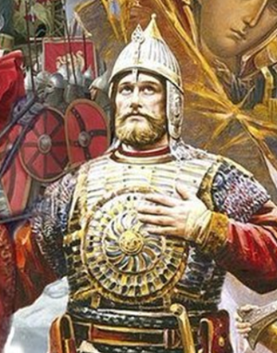
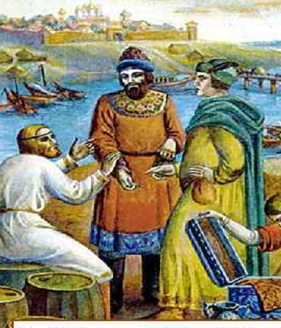
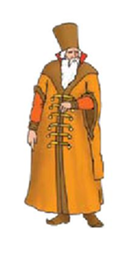
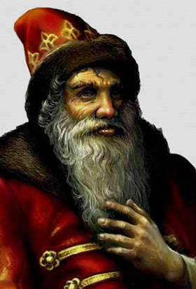
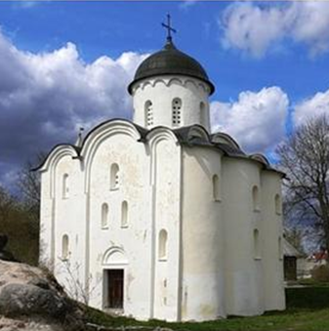
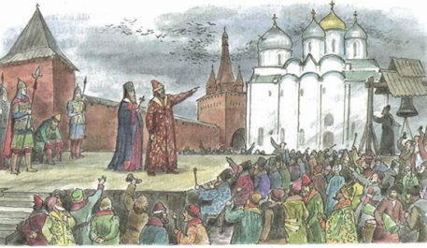
УПРАВЛЕНИЕ НОВГОРОДСКОЙ РЕСПУБЛИКОЙ
ВЕЧЕ-НАРОДНОЕ СОБРАНИЕ
ТЫСЯЦКИЙ-
ВЕДАЛ ГОРОДСКИМ ОПОЛЧЕНИЕМ, СУДОМ ПО ТОРГОВЫМ ДЕЛАМ, СБОРОМ НАЛОГОВ
ПОСАДНИК-ГЛАВА ГОРОДСКОГО УПРАВЛЕНИЯ
РЕШАЛ ТЕКУЩИЕ ВОПРОСЫ, ПРОВОДИЛ СУД
ЕПИСКОП-ГЛАВА ЦЕРКВИ, РАСПОРЯЖАЛСЯ КАЗНОЙ, КОНТРОЛИРОВАЛ ВНЕШНИЕ СВЯЗИ
КНЯЗЬ (ПРИГЛАШАЛСЯ)
УПРАВЛЯЛ АРМИЕЙ ВО ВРЕМЯ ВОЕННЫХ ПОХОДОВ, ПОДДЕРЖИВАЛ ПОРЯДОК В ГОРОДЕ.

Slide 18
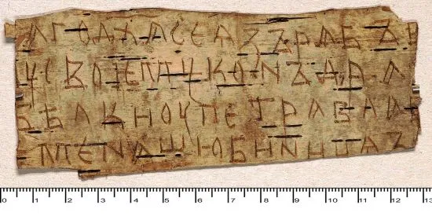
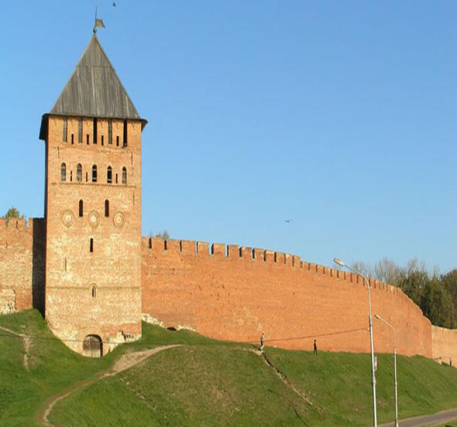
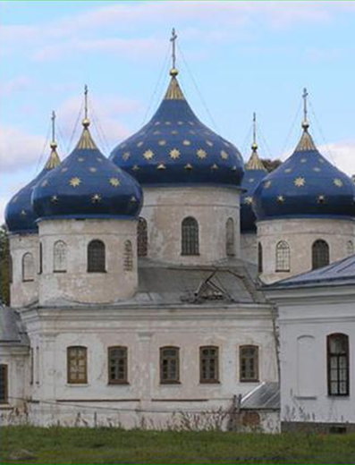
КУЛЬТУРА НОВГОРОДА
В Новгороде оформился свой стиль архитектуры. Здесь широко была распространена грамотность. Особый интерес представляют берестяные грамоты, авторами которых были простые граждане.
В городе имелся водопровод, дренажные системы, улицы были вымощены, новгородцы умели играть в шахматы.

Slide 19
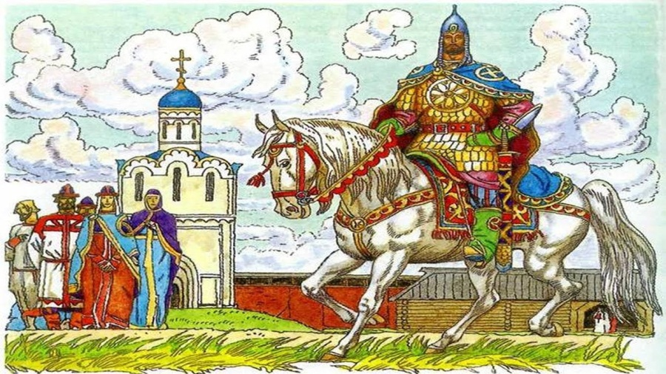
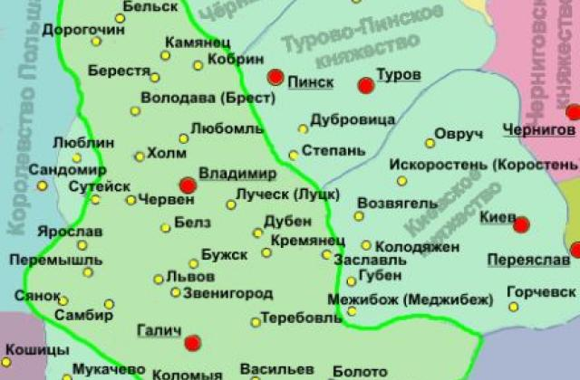
БОРЬБА БОЯР ПРОТИВ ЦЕНТРАЛЬНОЙ ВЛАСТИ
В ГАЛИЦКО-ВОЛЫНСКОМ КНЯЖЕСТВЕ
Княжество располагалось на юго-западе русских земель и занимало земли от Карпат до Полесья, возникло в результате объединения сильных Галицкого и Волынского княжеств.
На территории этого княжества построили крупные города: Галич, Владимир-Волынский, Берестье (Брест), Львов, Перемышль и др. Бояре здесь опирались на многочисленных дружинников и со временем стали соперничать с местными князьями.

Slide 20
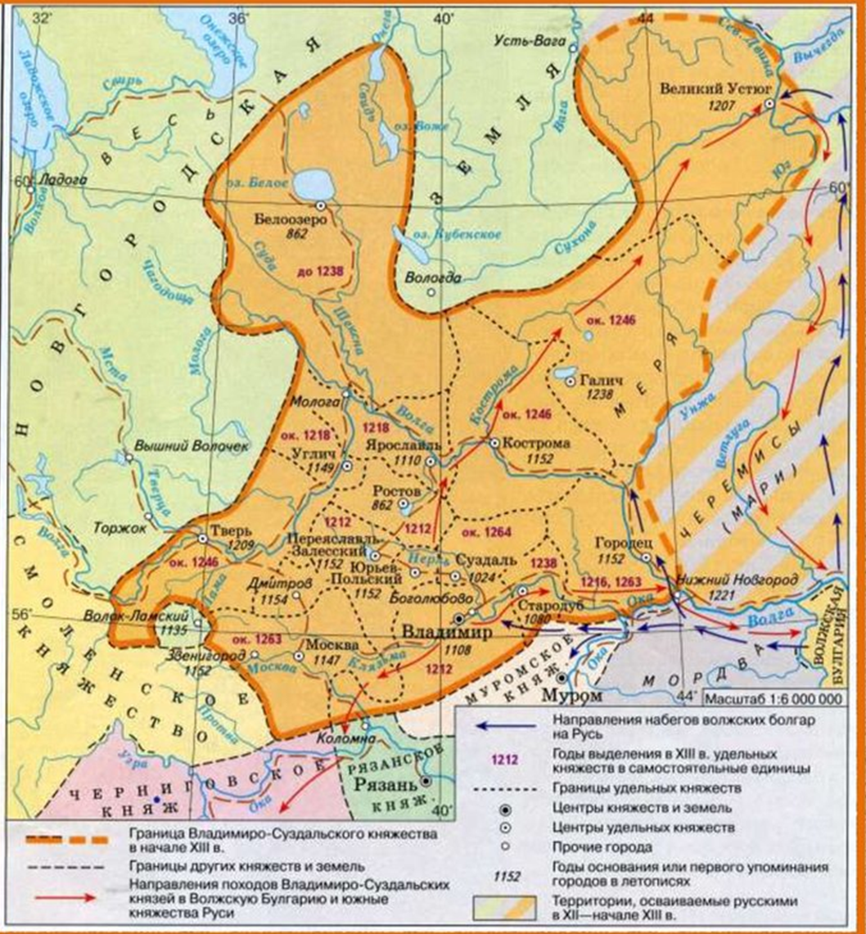
ВЛАДИМИРО-СУЗДАЛЬСКОЕ КНЯЖЕСТВО
Владимиро-Суздальское княжество стало независимым от Киева во время правления сына Владимира Мономаха – Юрия Долгорукого (1132–1157 гг.), при нем столицей княжества был город Суздаль. Княжество занимало удобное географическое положение. Оно было удалено от степных районов, которые постоянно подвергались набегам кочевников. По территории княжества проходил Волжский торговый путь. Это способствовало притоку переселенцев из южных княжеств и быстрому экономическому развитию.
Особенностью политического управления Владимиро-Суздальского княжества являлась сильная княжеская власть.

Slide 21
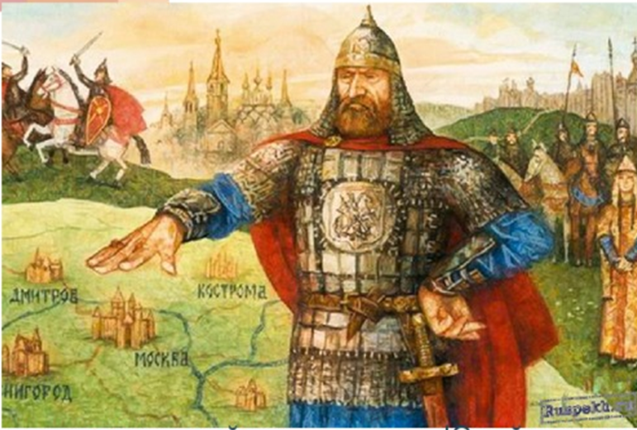
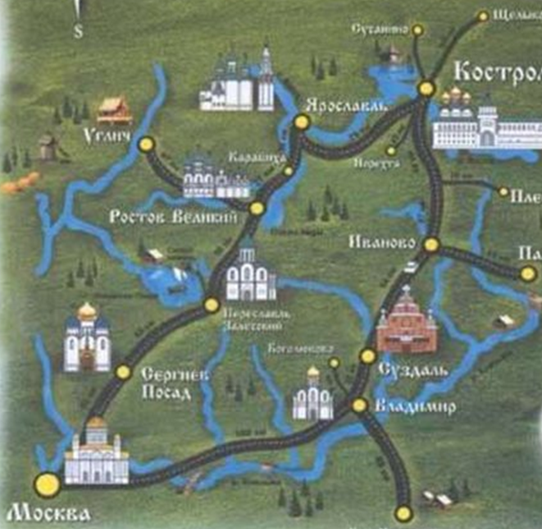
РАСШИРЕНИЕ ГРАНИЦ КНЯЖЕСТВА
В годы своего правления Юрий Долгорукий привлекал на свои земли переселенцев из юго-западных княжеств, давал им земли. В княжестве идет освоение новых земель, появляются новые города – Звенигород, Дмитров и другие.
С именем Юрия Долгорукого связано первое упоминание в летописи Москвы.

Slide 22
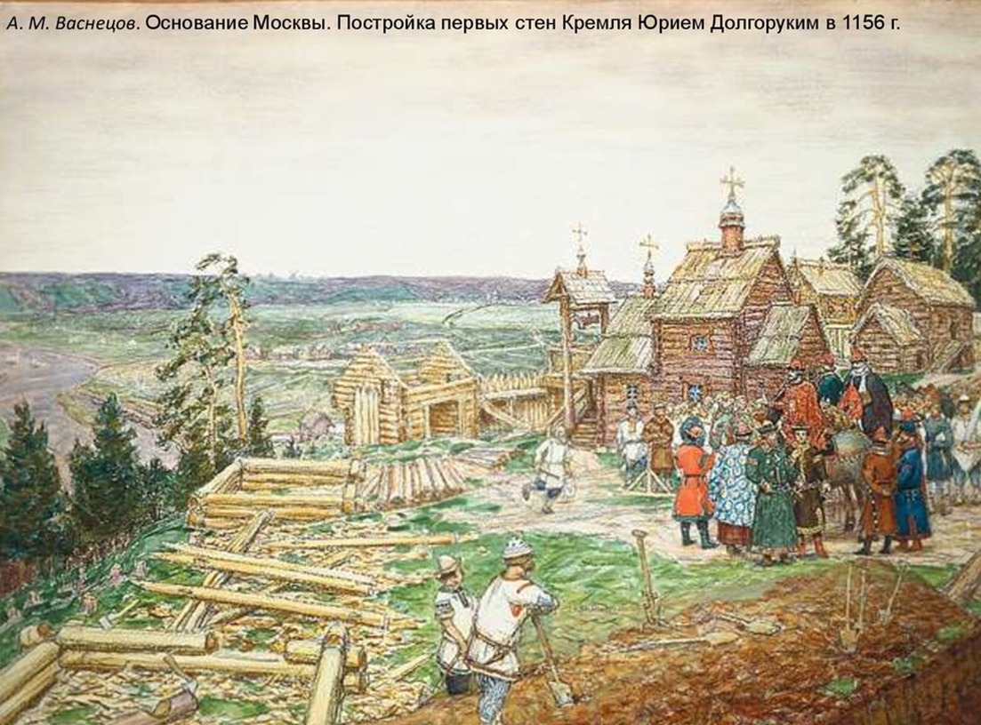
ПЕРВОЕ УПОМИНАНИЕ В ЛЕТОПИСИ О МОСКВЕ
В 1147 г. в летописи впервые упомянута Москва. Этот город считается годом ее основания.
Некоторое время город назывался Кучково, по имени владевшего этими землями боярина Кучки. Юрий Долгорукий боярина казнил, земли у него отобрал. По велению князя был построен деревянный город и княжий двор.

Slide 23
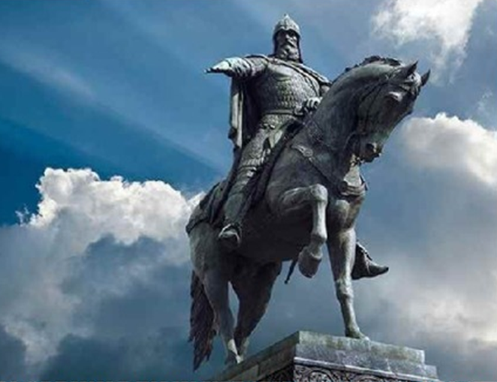
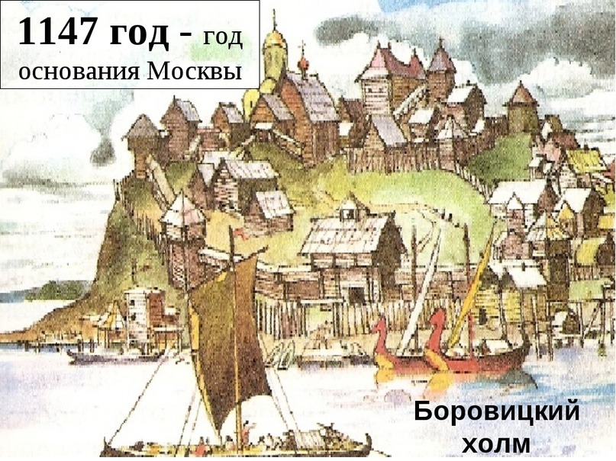
ЮРИЙ ДОЛГОРУКИЙ – ОСНОВАТЕЛЬ МОСКВЫ
Построенная изначально как крепость для защиты границ княжества, Москва оказалась удобным местом для жизни и стала быстро разрастаться.
Юрий Долгорукий вошел в историю как основатель Москвы.

Slide 24
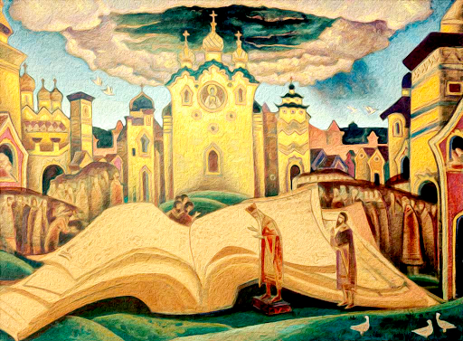
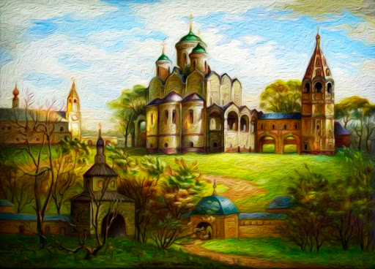
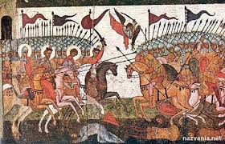
ПОСЛЕДСТВИЯ ФЕОДАЛЬНОЙ РАЗДРОБЛЕННОСТИ
ПОЛОЖИТЕЛЬНЫЕ | ОТРИЦАТЕЛЬНЫЕ
Развитие хозяйства. Новых форм поземельных отношений | Междоусобные войны
Расцвет городов и ремесел | Обострение борьбы князей и бояр
Закрепление земель на основе наследственного права. Значительное уменьшение княжеских усобиц | Ослабление общегосударственного Военного потенциала
Расцвет своеобразной культуры в княжествах | Слабость центральной власти
Единая религия ,единые правовые нормы, единый язык, общая культура и религия.

Slide 25
САМОСТОЯТЕЛЬНАЯ РАБОТА
Прочитать §29 стр.108-110.
Устно ответить на вопросы параграфа.
Сравнить причины феодальной раздробленности в Европе и на Руси.
Творческое задание подготовить краткую характеристику одного из князей периода феодальной раздробленности на Руси.

